Slide 1
OKOLJU PRIJAZNA VOŽNJA –
DOPRINOS K ZMANJŠANJU EMISIJ
TOPLOGREDNIH PLINOV
mag. Neva Malek
Ekonomska šola Murska Sobota
Višja strokovna šola

Slide 2


OKOLJU PRIJAZNA VOŽNJA
Prednosti
Osnovni elementi
Preprosti primer
Vir: http://www.avto.info/Varcna_voznja/video-varcna_voznja-poraba_pri_razlicnih_hitrostih/
Kaj okolju prijazna vožnja ni !!
Hitrost (km/h) | 130 | 120 | 110
Poraba (L/100 km) | 5,9 | 5,4 | 5,1

Slide 3
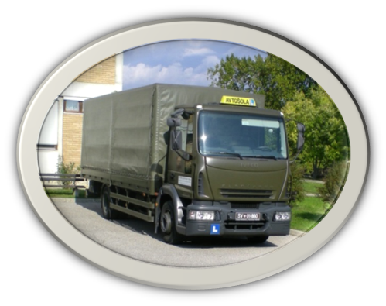
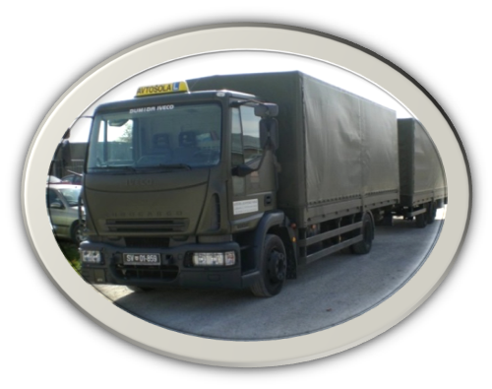
ŠOLA VOŽNJE SLOVENSKE VOJSKE
Pokusni model
Tovorno vozilo Iveco Euracargo 12OE24
Tovorno vozilo Iveco Euracargo 12OE24 s prikolico Itas PTI-10.825

Slide 4
EUROCARGO 12OE24
Sub Bullet
Vozilo | Razdalja (km) | Poraba goriva (L) | Povprečna poraba (L/100 km)
maj 2012
Vozilo 1 | 2792 | 634,20 | 22,71
Vozilo 2 | 3268 | 737,90 | 22,58
Skupaj | 6060 | 1372,10 | 22,64
junij 2012
Vozilo 1 | 3050 | 654,75 | 21,47
Vozilo 2 | 3221 | 687,71 | 21,35
Skupaj | 6271 | 1342,46 | 21,41
Razlika | --- | --- | 1,23

Slide 5
EUROCARGO 12OE24 S PRIKOLICO
Vehicle | Razdalja (km) | Poraba goriva (L) | Povprečna poraba (L/100 km)
maj 2012
Skupina vozil 1 | 1696 | 476,00 | 28,07
Skupina vozil 2 | 2010 | 565,21 | 28,12
Skupaj | 3706 | 1041,21 | 28,10
junij 2012
Skupina vozil 1 | 1873 | 481,00 | 25,68
Skupina vozil 2 | 2195 | 558,96 | 25,47
Skupaj | 4068 | 1039,96 | 25,56
Razlika | --- | --- | 2,54
Sub Bullet

Slide 6

OCENITEV LETNIH STROŠKOV

Slide 7
EUROCARGO 12OE24
Sub Bullet
Vozilo | Razdalja (km) | Povprečna poraba (L/100 km) | Letni stroški (EUR)
„Normalna“ vožnja
Vozilo 1 | 23185 | 22,58 | 6491
Vozilo 2 | 23481 | 22,56 | 6570
Okolju prijazna vožnja
Vozilo 1 | 23185 | 21,47 | 6172
Vozilo 2 | 23481 | 21,35 | 6216
Razlika | --- | --- | 673

Slide 8
EUROCARGO 12OE24 S PRIKOLICO
Vozilo | Razdalja (km) | Povprečna poraba (L/100 km) | Letni stroški (EUR)
„Normalna“ vožnja
Skupina vozil 1 | 3807 | 26,55 | 1253
Skupina vozil 2 | 7471 | 26,65 | 2469
Okolju prijazna vožnja
Skupina vozil 1 | 3807 | 25,68 | 1212
Skupina vozil 2 | 7471 | 25,47 | 2359
Razlika | --- | --- | 151
Sub Bullet

Slide 9
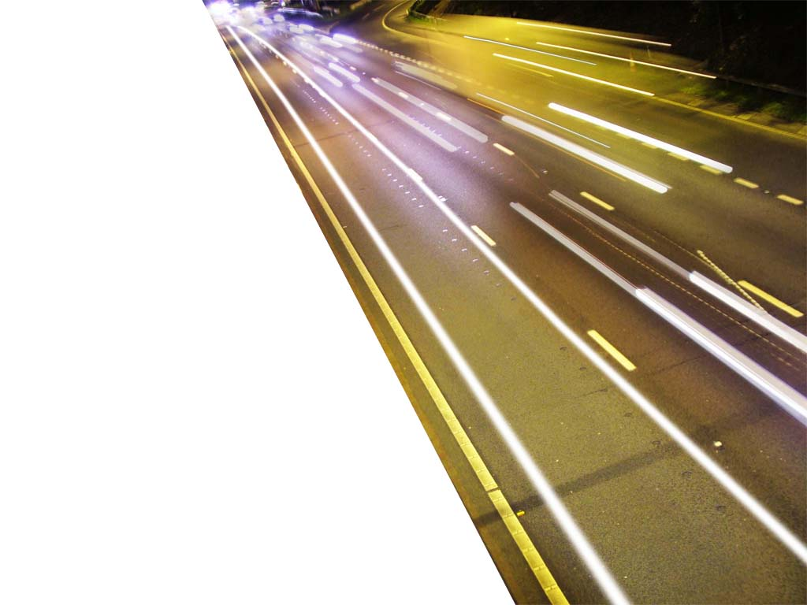
IZRAČUN LETNEGA OGLJIČNEGA ODTISA
Gostota goriva – 0,845 kg/L
Kalorična vrednost – 42,6 MJ/kg
Emisijski faktor – 74,04 t CO2/TJ
Način vožnje | Poraba goriva (L) | Emisije CO2 (t)
Normalna | 13534,50 | 36,1
Okolju prijazna vožnja | 12871,51 | 34,3

Slide 10

ZAKLJUČNE MISLI
Izkušnje iz prakse
Okolju prijazna vožnja – pravljica ali realnost?

Slide 11
ZAKLJUČNE UGOTOVITVE
882 L | 838 L (5 %) | 794 L (10 %)
1191 Eur | 1131 Eur | 1072 Eur
 | 60 Eur/leto | 119 Eur/leto
2,4 t CO2 | 2,3 t CO2 | 2,1 t CO2
2,5 mio ton CO2 | 2,4 mio ton CO2 | 2,2 mio ton CO2
LETO 2010
12604 km
7 L/100 km
1 061 646 registriranih osebnih avtomobilov
Vir: SURS

